Slide 1
TECH STACK · CONCEPT การทำงาน
GraphMind
Fruit Ontology & Knowledge Graph Chatbot
สรุปแนวทางการออกแบบ Tech Stack และแนวคิดการทำงานของระบบถามตอบภาษาธรรมชาติ ที่ใช้ Ontology, Knowledge Graph (SPARQL) และ Local LLM เพื่อให้คำตอบที่มีหลักฐานอ้างอิงจริง
จัดทำโดย Poonchub · Sura Methi
9 กันยายน 2569
Notes:
สวัสดีครับ วันนี้ผมจะนำเสนอโปรเจกต์ GraphMind ระบบถามตอบเกี่ยวกับผลไม้ที่สร้างขึ้นเพื่อศึกษาการทำงานร่วมกันของ Ontology, Knowledge Graph และ Local LLM สไลด์ชุดนี้แบ่งเป็นสองส่วนหลัก คือ Tech Stack ที่ใช้ทั้งหมด และ Concept การทำงานของระบบตั้งแต่ผู้ใช้พิมพ์คำถาม จนได้คำตอบที่มีหลักฐานอ้างอิงจริงกลับมา เป้าหมายสำคัญของโปรเจกต์นี้คือการพิสูจน์ว่า เราสามารถให้ LLM ช่วยตอบคำถามได้ โดยไม่ต้องกังวลเรื่องคำตอบที่ไม่เป็นความจริง เพราะทุกคำตอบต้องอ้างอิงจาก Knowledge Graph เสมอครับ

Slide 2

PROJECT OVERVIEW
ภาพรวมโปรเจกต์: ถามตอบเรื่องผลไม้ด้วย Knowledge Graph
ระบบสาธิตที่ตอบคำถามภาษาธรรมชาติเกี่ยวกับผลไม้ โดยให้ Ontology และ Knowledge Graph เป็น “แหล่งความจริง” (single source of truth) ส่วน Local LLM ทำหน้าที่เพียงแปลภาษาคน ⇄ SPARQL เท่านั้น ไม่ได้เป็นแหล่งข้อมูลเอง
8
ขอบเขตข้อมูล (Domain)
Competency Questions
คำถามที่ระบบต้องตอบได้ถูกต้อง 100%
Fruit — ผลไม้แต่ละชนิด เช่น Mango, Durian, Banana, Apple
Color — สีของผลไม้ (Yellow, Green, Red)
FruitCategory — ประเภทผลไม้ (Tropical, Temperate)
Country — ประเทศที่ปลูก (Thailand, Japan)
Sweetness — ระดับความหวาน (ค่าตัวเลข 1–10)
“มะม่วงมีสีอะไร?”
“ผลไม้อะไรปลูกในไทยและสีเหลือง?”
“ผลไม้อะไรความหวาน ≥ 7?”
GraphMind — Tech Stack & Concept
2
Notes:
โปรเจกต์ GraphMind เป็นระบบสาธิตที่ตอบคำถามภาษาธรรมชาติเกี่ยวกับผลไม้ หัวใจสำคัญคือการให้ Ontology และ Knowledge Graph เป็นแหล่งความจริงเพียงแหล่งเดียว ส่วน Local LLM ทำหน้าที่แค่แปลภาษาคนไปเป็น SPARQL และแปลผลลัพธ์กลับมาเป็นภาษาคนเท่านั้น ไม่ได้เก็บหรือสร้างข้อมูลเอง ขอบเขตข้อมูลที่ระบบรู้จักมีห้ากลุ่มหลัก คือผลไม้ สี ประเภทผลไม้ ประเทศที่ปลูก และระดับความหวาน และเรามีชุดคำถามมาตรฐานที่เรียกว่า Competency Questions ทั้งหมด 8 ข้อ ที่ระบบต้องตอบได้ถูกต้องร้อยเปอร์เซ็นต์ เพื่อยืนยันว่าออกแบบ ontology และ pipeline ได้ครบถ้วนจริง

Slide 3




SYSTEM ARCHITECTURE
สถาปัตยกรรมระบบ: องค์ประกอบและการเชื่อมต่อ
Ollama · LLM
qwen2.5:3b · :11434
ผู้ใช้
Frontend
Backend
Fuseki · KG
User
Next.js · :3000
FastAPI · :8000
SPARQL · :3030 → TDB2
Frontend เรียก Backend ผ่าน REST API · Backend สั่งให้ Ollama สร้าง/สรุป SPARQL และ Query ความรู้จาก Fuseki เสมอ
GraphMind — Tech Stack & Concept
3
Notes:
สไลด์นี้แสดงสถาปัตยกรรมของระบบทั้งหมด เริ่มจากผู้ใช้พิมพ์คำถามที่ Frontend ซึ่งพัฒนาด้วย Next.js รันที่พอร์ต 3000 จากนั้น Frontend เรียก Backend ผ่าน REST API โดย Backend เขียนด้วย FastAPI รันที่พอร์ต 8000 Backend เป็นตัวกลางที่คุยกับสององค์ประกอบหลัก คือ Ollama ซึ่งรัน Local LLM ที่พอร์ต 11434 สำหรับสร้างและสรุป SPARQL และ Apache Jena Fuseki ซึ่งเป็น Knowledge Graph พร้อม SPARQL endpoint ที่พอร์ต 3030 เก็บข้อมูลด้วย TDB2 จุดสำคัญคือ Backend จะสั่งให้ Ollama สร้างคำตอบและตรวจสอบผ่าน Fuseki เสมอทุกครั้ง ไม่มีการข้ามขั้นตอนนี้

Slide 4
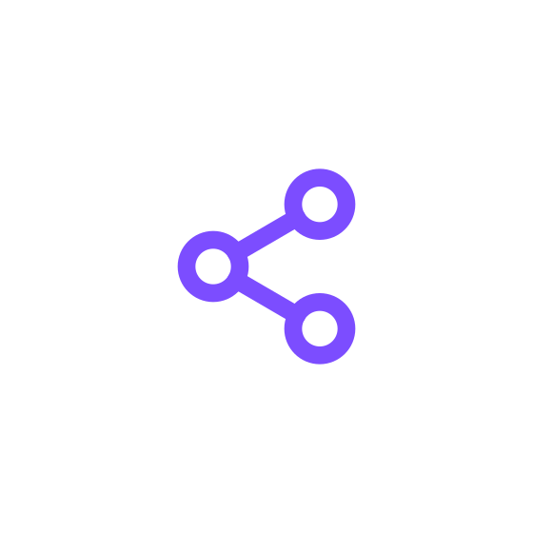

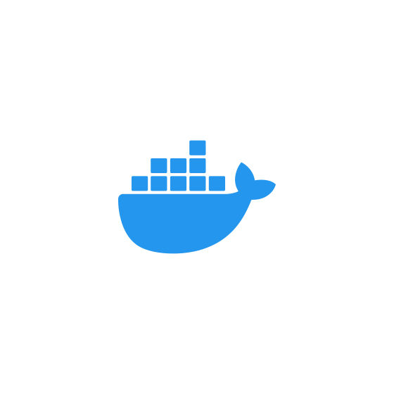

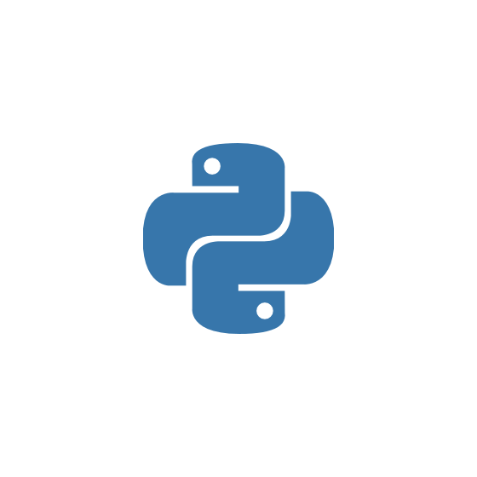

TECH STACK OVERVIEW
Tech Stack ที่ใช้ทั้งหมด
KNOWLEDGE & DATA LAYER
Protégé
OWL / RDF
Jena Fuseki
Docker
SQLite
ออกแบบ Ontology
Semantic Schema
Triple Store + SPARQL
รัน Fuseki
เก็บประวัติแชท
APPLICATION & AI LAYER
Ollama
Python
FastAPI
Next.js
React
Local LLM Runtime
Backend Language
REST API
Web Frontend
UI Components
GraphMind — Tech Stack & Concept
4
Notes:
สไลด์นี้สรุป Tech Stack ทั้งหมดที่ใช้ในโปรเจกต์ แบ่งเป็นสองชั้น ชั้นแรกคือ Knowledge & Data Layer ซึ่งใช้ Protégé ออกแบบ Ontology เป็นมาตรฐาน OWL และ RDF แล้วเก็บไว้ใน Apache Jena Fuseki ที่รันผ่าน Docker และใช้ SQLite เก็บประวัติการสนทนา ชั้นที่สองคือ Application & AI Layer ซึ่งใช้ Ollama รัน Local LLM บน Python ผ่าน FastAPI เป็น backend และใช้ Next.js กับ React เป็น frontend จุดที่อยากเน้นคือทุกเครื่องมือที่เลือกใช้เป็น open source และรันได้บนเครื่องของเราเองทั้งหมด ไม่ต้องพึ่งพา API ภายนอกหรือ cloud LLM เลย ทำให้ควบคุมข้อมูลและต้นทุนได้เต็มที่

Slide 5
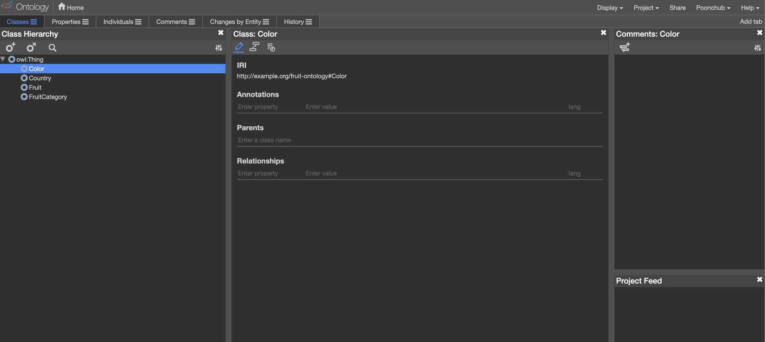
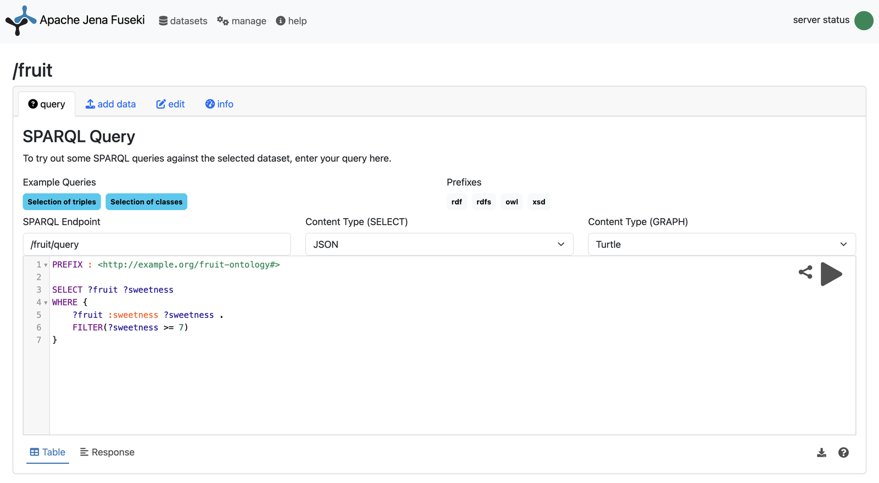
TECH STACK · KNOWLEDGE LAYER
ออกแบบ Ontology และ Knowledge Graph
Protégé — ออกแบบ Ontology
Apache Jena Fuseki — Knowledge Graph
เครื่องมือออกแบบ OWL Ontology มาตรฐาน
RDF Triple Store + SPARQL Server
4 Classes: Fruit, Color, FruitCategory, Country พร้อม Object/Data Properties (hasColor, grownIn, belongsToCategory, sweetness)
Export เป็น fruit-ontology.owl (RDF/XML) เพื่อนำเข้า Fuseki ต่อ
รันผ่าน Docker Compose (stain/jena-fuseki) — เก็บข้อมูลแบบ persistent ด้วย TDB2 storage
เปิด SPARQL endpoint /fruit/query ให้ Backend เรียกแบบ read-only เท่านั้น
WebProtégé — Class Hierarchy
Fuseki — SPARQL Query บน dataset “fruit”
GraphMind — Tech Stack & Concept
5
Notes:
สไลด์นี้ลงรายละเอียด Tech Stack ชั้น Knowledge Layer ฝั่งซ้ายคือ Protégé เครื่องมือออกแบบ Ontology มาตรฐาน ซึ่งเราออกแบบไว้สี่คลาสหลัก คือ Fruit, Color, FruitCategory และ Country พร้อม Object Properties และ Data Properties เช่น hasColor, grownIn, belongsToCategory และ sweetness แล้ว export ออกมาเป็นไฟล์ OWL เพื่อนำเข้า Fuseki ต่อ ฝั่งขวาคือ Apache Jena Fuseki ซึ่งเป็นทั้ง RDF Triple Store และ SPARQL Server รันผ่าน Docker Compose เก็บข้อมูลแบบ persistent ด้วย TDB2 และเปิด endpoint แบบ read-only เท่านั้นให้ Backend เรียกใช้ เพื่อความปลอดภัยของข้อมูล

Slide 6
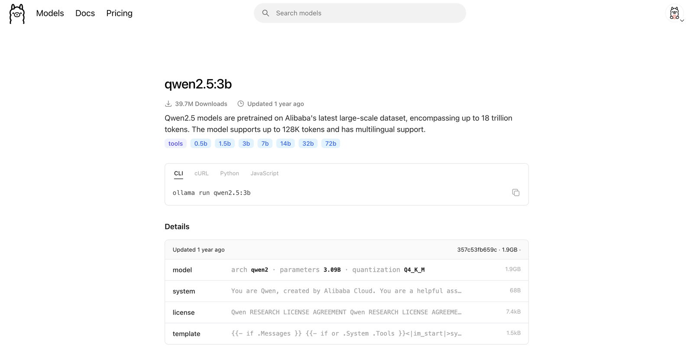
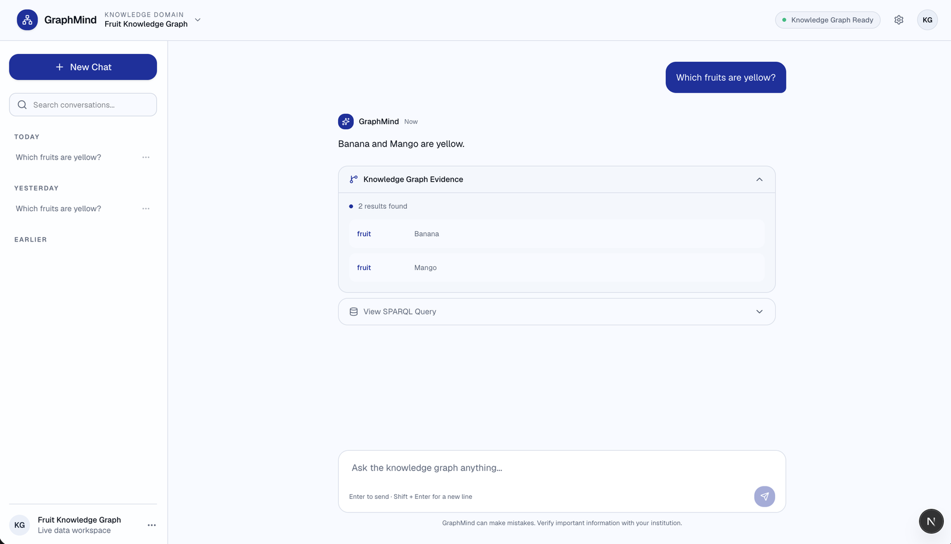
TECH STACK · APPLICATION LAYER
Ollama, FastAPI และ Next.js ทำงานร่วมกัน
Ollama · Local LLM
FastAPI · Backend
Next.js · Frontend
qwen2.5:3b แปลง NL ⇄ SPARQL แบบ deterministic ไม่มี Agent loop
SparqlValidator ตรวจทุก query + เก็บประวัติแชทใน SQLite
React 19 + TypeScript + Tailwind — แสดง Evidence และ SPARQL แบบโปร่งใส
Ollama Model Library — qwen2.5:3b
GraphMind UI — Evidence + SPARQL Query
GraphMind — Tech Stack & Concept
6
Notes:
สไลด์นี้แสดงชั้น Application Layer ที่ทำงานร่วมกันสามส่วน Ollama รันโมเดล qwen2.5:3b บนเครื่องเราเอง ทำหน้าที่แปลง Natural Language เป็น SPARQL และแปลงผลลัพธ์กลับเป็นคำตอบ โดยไม่มี agent loop หรือ tool-calling ที่ซับซ้อน เพื่อให้ผลลัพธ์คาดเดาได้ FastAPI เป็น Backend ที่มี SparqlValidator คอยตรวจทุก query ก่อนส่งไป Fuseki และเก็บประวัติแชทไว้ใน SQLite ส่วน Next.js กับ React เป็น Frontend ที่แสดงผลแบบโปร่งใส คือโชว์ทั้ง Knowledge Graph Evidence และ SPARQL Query ที่ใช้จริงให้ผู้ใช้เห็น ไม่ใช่แค่คำตอบเฉย ๆ

Slide 7


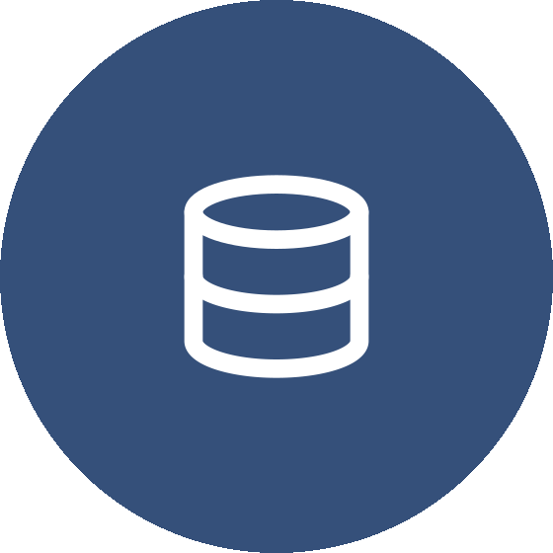


CONCEPT การทำงาน
ขั้นตอนการทำงานแบบ End-to-End ต่อ 1 คำถาม
1. ผู้ใช้ถามคำถาม
2. LLM สร้าง SPARQL
3. ตรวจสอบ Query
4. Query Fuseki
5. LLM สรุปผล
6. ตอบกลับ + หลักฐาน
พิมพ์คำถามภาษาธรรมชาติในหน้าเว็บ
Ollama แปลงคำถามเป็น query ร่าง
อนุญาตเฉพาะ SELECT + vocabulary ที่กำหนด
ยิง query ที่ผ่านตรวจไปยัง Knowledge Graph
Ollama เขียนคำตอบจากผลลัพธ์ที่ verified แล้ว
แสดงคำตอบพร้อม Evidence และ SPARQL ที่ใช้จริง
หนึ่งคำถามเดินผ่านไปป์ไลน์นี้ทั้งหมดทุกครั้ง — ไม่มีการข้ามขั้นตอนตรวจสอบ และไม่มีคำตอบใดที่มาจาก LLM ล้วน ๆ โดยไม่มีหลักฐานจาก Knowledge Graph
GraphMind — Tech Stack & Concept
7
Notes:
ตอนนี้มาดู Concept การทำงานแบบ End-to-End ต่อหนึ่งคำถาม เริ่มจากผู้ใช้พิมพ์คำถามภาษาธรรมชาติ ขั้นที่สอง Ollama แปลงคำถามเป็น SPARQL query ร่าง ขั้นที่สาม SparqlValidator ตรวจสอบ query นั้น อนุญาตเฉพาะคำสั่ง SELECT และต้องอยู่ใน vocabulary ที่กำหนดเท่านั้น ถ้าไม่ผ่านจะให้ Ollama สร้างใหม่ได้อีกหนึ่งครั้ง ขั้นที่สี่ query ที่ผ่านตรวจแล้วจะถูกยิงไปที่ Fuseki เพื่อดึงข้อมูลจริงจาก Knowledge Graph ขั้นที่ห้า Ollama สรุปผลลัพธ์เหล่านั้นเป็นคำตอบภาษาคน และขั้นสุดท้าย ระบบตอบกลับพร้อมแสดงหลักฐานและ SPARQL ที่ใช้จริง ทุกคำถามต้องผ่านทั้งหกขั้นตอนนี้เสมอ ไม่มีการลัดขั้นตอน

Slide 8
CONCEPT การทำงาน
หลักการสำคัญ: LLM ไม่ใช่ Knowledge Base
LLM ทำหน้าที่เพียง “แปลภาษา” — Natural Language ⇄ SPARQL เท่านั้น ความจริงทั้งหมดต้องมาจาก Knowledge Graph เสมอ
บทบาทของแต่ละองค์ประกอบ
มาตรการความปลอดภัย (Guardrails)
LLM: แปล NL ⇄ SPARQL เท่านั้น ไม่สร้างข้อเท็จจริงเอง
รับเฉพาะ SELECT และปฏิเสธ INSERT/DELETE/DROP/CLEAR ทุกกรณี
ตรวจ URI/term ให้อยู่ใน ontology namespace ที่กำหนด
Retry การสร้าง query ได้อีก 1 ครั้งหากไม่ผ่าน validation
ส่งเฉพาะผลลัพธ์ที่ verified แล้วให้ LLM สรุปคำตอบ
Knowledge Graph: แหล่งความจริงเดียว (single source of truth)
ผลลัพธ์: ลดการหลอน (hallucination) และตรวจสอบย้อนกลับได้ทุกคำตอบ
ขอบคุณครับ
คำถาม & ข้อเสนอแนะยินดีรับฟังครับ
Poonchub · Sura Methi · m6900649@sut.ac.th
Notes:
สรุปหลักการสำคัญที่สุดของโปรเจกต์นี้ คือ LLM ไม่ใช่ Knowledge Base มันทำหน้าที่แค่แปลภาษาคนไปมากับ SPARQL เท่านั้น ความจริงทั้งหมดต้องมาจาก Knowledge Graph เสมอ ผลลัพธ์ที่ได้คือลดปัญหาการหลอนของโมเดล และตรวจสอบย้อนกลับได้ทุกคำตอบ เรามีมาตรการความปลอดภัยหลายชั้น คือรับเฉพาะคำสั่ง SELECT ปฏิเสธคำสั่งที่แก้ไขข้อมูลทุกกรณี ตรวจ URI ให้อยู่ใน namespace ที่กำหนด และให้โอกาส retry หนึ่งครั้งหากสร้าง query ไม่ผ่าน ก่อนส่งเฉพาะผลลัพธ์ที่ verified แล้วให้ LLM สรุปคำตอบ ขอบคุณที่รับฟังครับ หากมีคำถามหรือข้อเสนอแนะ ยินดีรับฟังทุกความคิดเห็นครับ

